Slide 1

Indicateurs ESG
Omar Saip SY
Nabil LOUDAOUI
17 Novembre 2023

Slide 2

Sommaire
Introduction
Problématique
Récupération et stockage des données
Tableau de Bord
Où investir?
Bilan
Conclusion

Slide 3
Introduction
Notre sujet concerne les indicateurs ESG.
L’importance de mesurer le risque ESG est devenue cruciale.
La banque mondiale fournit des indicateurs clés sur ce sujet.
Quelle est notre problématique? Quels sont les pays avec les meilleurs risques ESG?

Slide 4
Problématique
Nous devons créer des indicateurs sur le risque ESG à partir des données de la banque mondiale.
Ceci dans le but de trouver dans quels pays investir.

Slide 5





Récupération et stockage de données
Extraction de données
Récupération de données
Stockage de données

Slide 6
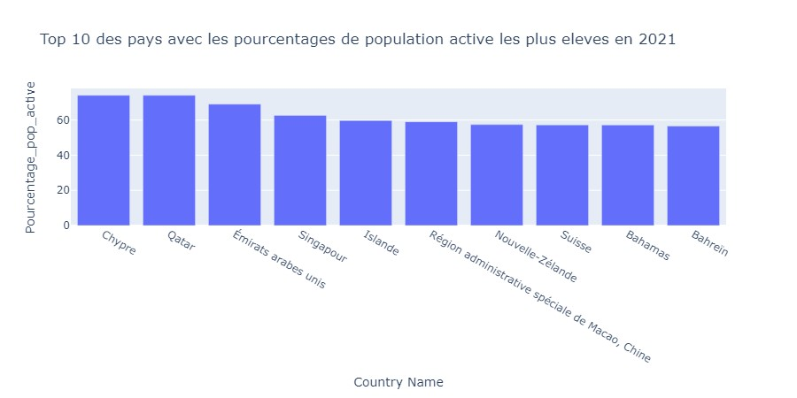
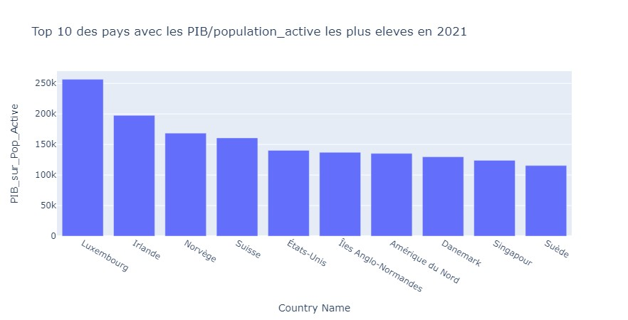
Tableau de bord

Slide 7
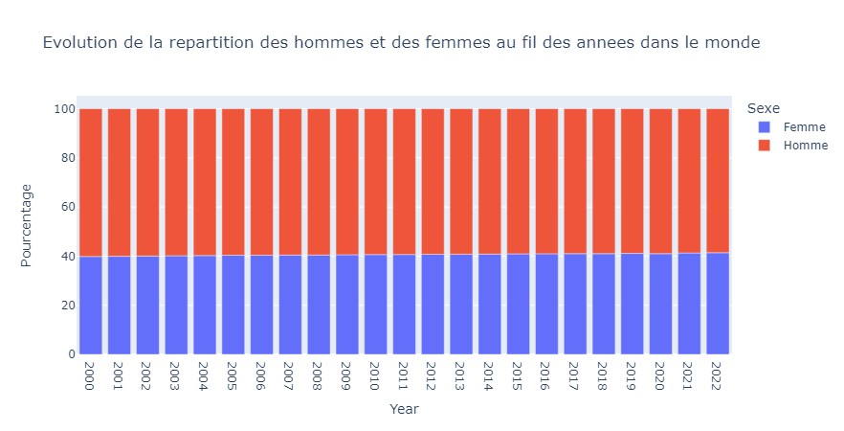

Slide 8
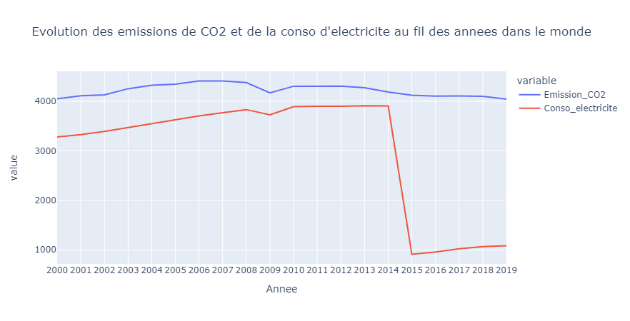
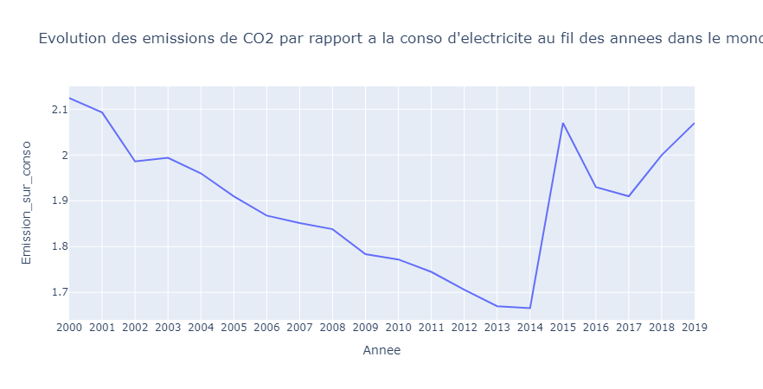

Slide 9
Où investir?
Après notre analyse, nous pensons qu’il faudrait investir:
En Luxembourg
Au Qatar
En Suisse

Slide 10
Bilan
Facilités:
Difficultés:
Les indicateurs étaient faciles à trouver.
Les axes d’analyse étaient évidents.
Le stockage des données sur PHP My Admin.
Trouver les bons indicateurs à créer.
Données manquantes pour certaines années ou pays.

Slide 11
Conclusion
Nous avons créé comme indicateurs: L’ émission de CO2 par rapport à la consommation d’ électricité; Le PIB par rapport à la population active.
Après notre étude, nous pensons qu’il faudrait investir en Luxembourg, au Qatar ou en Suisse.
Cependant, ces pays sont-ils stables? Dans le futur, n’auront-ont pas de risques météorologiques?

